Slide 1
«Якість вищої освіти та експертний супровід її
забезпечення: рух України до Європейського Союзу»
Лекція 7
Зовнішній моніторинг якості вищої освіти у країнах ЄС
Зміст лекції відображає виключно думку авторів, Виконавче агентство з питань освіти, аудіовізуальних засобів і культури (ЕАСЕА) та Європейська Комісія в сфері (вищої) освіти не несуть відповідальності за використання інформації, що міститься в ньому.

Slide 2
ПЛАН
1) Класифікації пакетів показників якості вищої освіти.
2) Індикатори якості освіти Організації економічного співробітництва і розвитку (ОЕСР).
3) Показники якості освіти, що використовуються ЮНЕСКО.
4) Індикатори ООН щодо рівня людського розвитку. Індекс людського розвитку.
5) Освітні індикатори, рекомендовані Радою з освіти Європейського Союзу.

Slide 3
Загальні підходи щодо класифікації показників якості
Основні класи показників якості:
по відношенню до властивостей продукції: показники надійності, технологічності, ергономічності, стандартизації і т.п.
по кількості сукупних властивостей: одиничні, комплексні, інтегральні;
по методам визначення: проектні, виробничі, експлуатаційні, прогнозовані;
по значимості в оцінці якості: основні, додаткові.

Slide 4
Теоретичні і прикладні аспекти
оцінки якості об’єктів
(виробів, послуг, процесів, систем)
Кваліметрія - наука про оцінку якості об'єктів, вивчає та реалізує методи і засоби
кількісної оцінки якості продукції.
Основні завдання кваліметрії:
розробка методів визначення чисельних значень показників якості продукту,
збору даних для встановлення вимог точності показників;
розробка єдиних методів виміру і оцінки показників якості;
розробка одиничних, комплексних і інтегрованих показників якості продукції.
Номенклатура показників якості – сукупність показників її якості по характерним тільки їй властивостям, нормативно прийнята для оцінки рівня якості цієї продукції.

Slide 5
Класифікація показників якості вищої освіти
Основні групи показників:
наукова діяльність
якість освітнього процесу
компетентність науково-педагогічних працівників
академічна продуктивність
міжнародна діяльність

Slide 6
Індикатори якості освіти Організації
економічного
співробітництва і розвитку (ОЕСР)
Індикатори – числа й величини, які дають змогу виміряти й порівняти показники різних об’єктів оцінювання
Освітні індикатори – цифрові показники, що використовуються як орієнтири при розробці і моніторингу освітньої політики
Cистема міжнародних показників освіти ОЕСР – це система, що постійно розвивається, відображає зміну пріоритетів освітньої політики країн, потреби та інтереси міжнародної співдружності

Slide 7
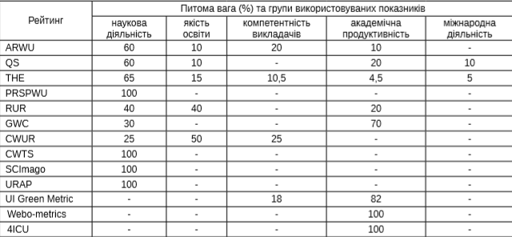
Аналіз питомої ваги використовуваних
показників
світових рейтингів за визначеними групами

Slide 8
Індикатори якості освіти за
класифікацією ОЕСР
Група А
Група D
Освітні результати і вплив навчання (індикатор А «The output of educational institutions and the impact of learning»)
Освітнє середовище і організація процесу навчання в школах (індикатор D «The Learning Environment and Organizationof Schools»)
Група В
Група С
Фінансові та людські ресурси, що інвестуються в освіту (індикатор В «Financial and Human Resources invested in education»)
Доступ до освіти, участь в освітньому процесі та прогресі (індикатор С «Access to education, participation and progress»)

Slide 9
Показники якості освіти,
що використовуються ЮНЕСКО
Національні системи освіти
Письменність дорослих і освітні досягнення
Викладацький склад і прийом за рівнем освіти
Показники рівня освіти
Дані про подальше навчання
після середньої освіти
Фінансові витрати на освіту

Slide 10
Індикатори ООН щодо рівня людського розвитку.
Індекс людського розвитку
Індекс людського розвитку (ІЛР) — інтегральний показник, що розраховується щорічно для міждержавного порівняння і вимірювання рівня життя, грамотності, освіченості і довголіття , як основних характеристик людського потенціалу досліджуваної території.
При підрахунку ІЛР враховуються 3 види показників:
Очікувана тривалість життя — оцінює довголіття.
Рівень грамотності населення країни (середня кількість років, витрачених на навчання) та очікувана тривалість навчання.
Рівень життя, оцінений через ВНД на душу населення за паритетом купівельної спроможності (ПКС) в доларах США.

Slide 11
Освітні індикатори, рекомендовані
Радою з освіти Європейського Союзу
Індикатори
рівня досягнень
з математики, читання, природничих наук, інформаційних та комунікаційних технологій, іноземних мов, суспільствознавства
Індикатори
успіху та переходу
кількість учнів, які : залишили навчання, здобули повну середню освіту, навчаються у закладах вищої освіти
Індикатори
моніторингу
шкільної освіти
оцінювання та управління шкільною освітою, участь батьків в освітньому процесі
Індикатори
ресурсів та структури
освіта та підготовка вчителів, охоплення дошкільною освітою, кількість учнів на один комп’ютер, освітні витрати на одного учня

Slide 12
Значення систем освітніх індикаторів
у процесі розвитку сфери вищої освіти
дозволяють порівняти стан освітніх систем різних країн;
дають інформацію функціонування та результативність освітніх систем; доходи від інвестицій в освітні системи;
оцінити прогрес та проблеми у розвитку сфери освіти;
розглядати національну освіту в міжнародному аспекті та формувати освітню політику.

Slide 13
Дякую
за
увагу!!!
Зміст лекції відображає виключно думку авторів, Виконавче агентство з питань освіти, аудіовізуальних засобів і культури (ЕАСЕА) та Європейська Комісія в сфері (вищої) освіти не несуть відповідальності за використання інформації, що міститься в ньому.

